Slide 1
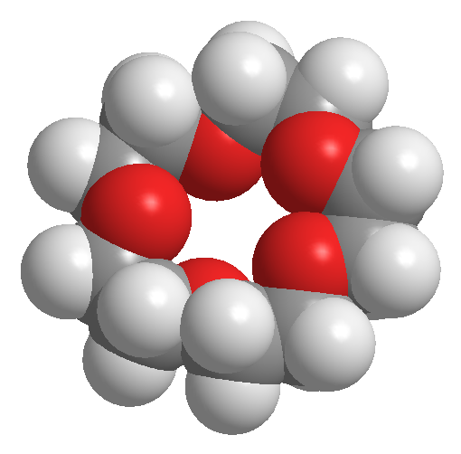
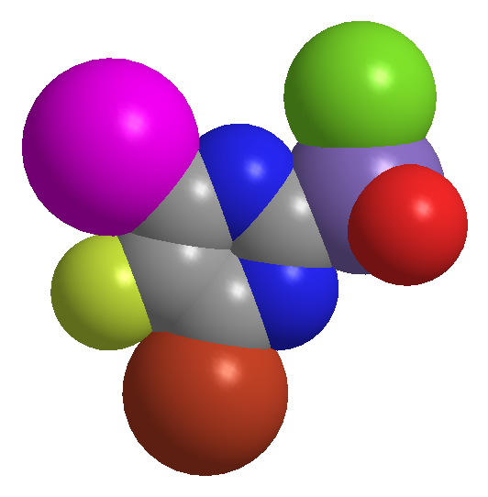
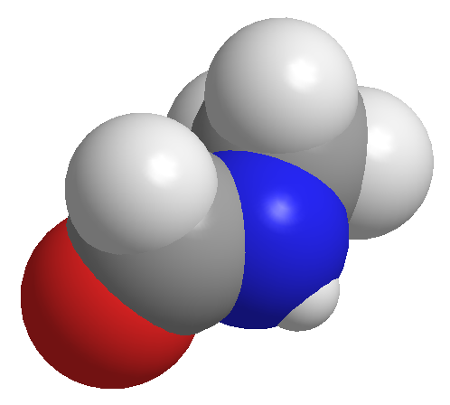
KIMYO
11- sinf
Mavzu: Foiz konsentratsiya, eritma massasi, hajmi va zichligi orasidagi bog‘lanish.

Slide 2
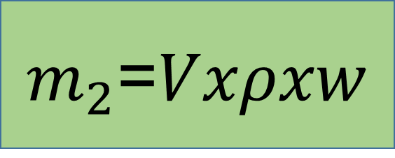
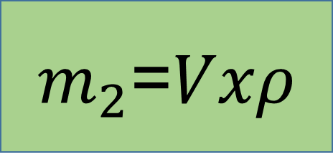
Eritma massasi
Eritma massasini topish uchun uning hajmini eritmaning zichligiga ko‘paytiriladi.
$m_{2}$=$Vxρ$
Erigan modda massasini topish uchun uning hajmini eritmaning zichligiga va massa ulushiga ko‘paytiriladi.
$m_{2}$=$Vxρxw$

Slide 3

Eritma hajmi
Eritma hajmini aniqlash uchun eritmaning massasi uning zichligiga bo‘linadi.
V= $\frac{m_{2}}{ρ}$

Slide 4

Eritma zichligi
Eritma zichligi quyidagi formula orqali topiladi:
$$ρ=\frac{m_{2}}{V}$$

Slide 5
1-masala
Sulfat kislotaning 20%li eritmasini hosil qilish uchun 500 g suvda necha g oltingugurt (VI) oksidini yuttirish kerak?
78,25
97,56
85,48
125

Slide 6
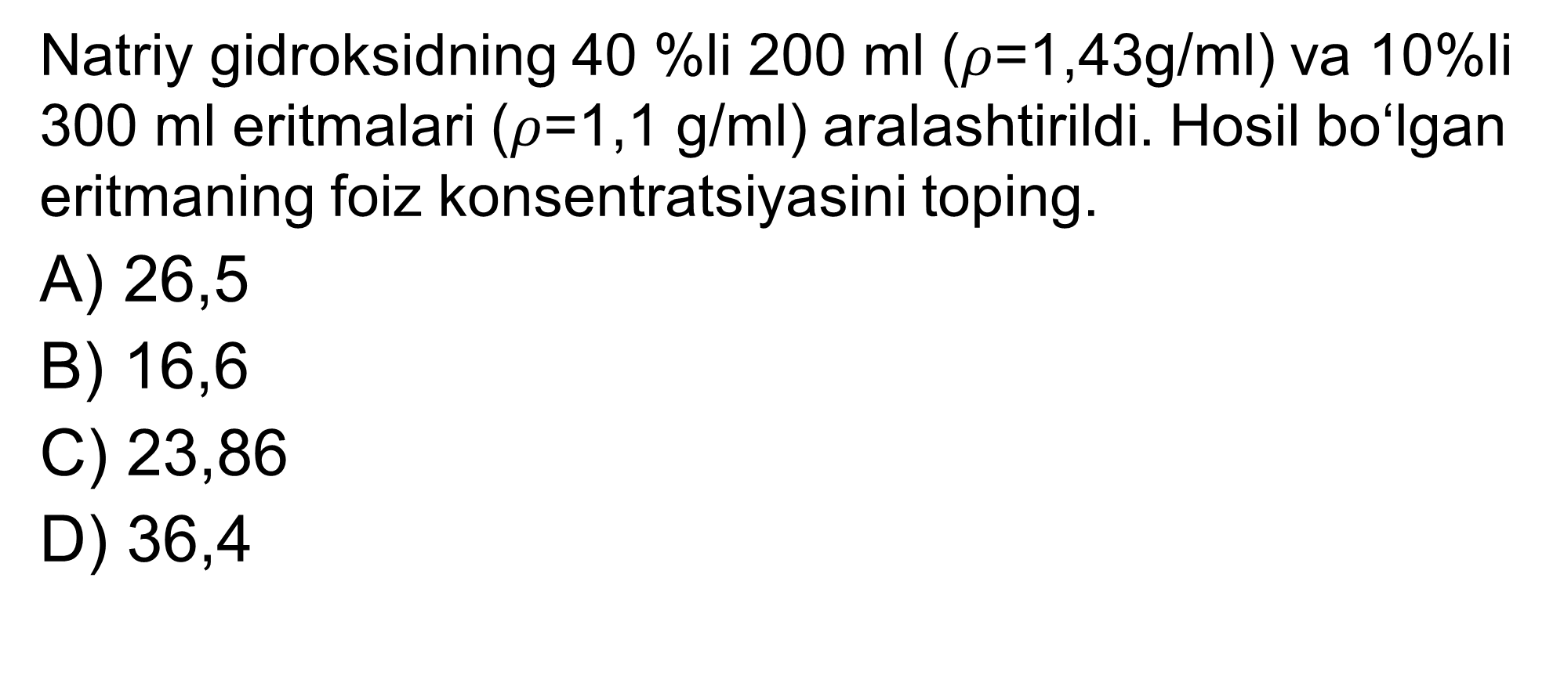
3-masala
Natriy gidroksidning 40 %li 200 ml ($ρ$=1,43g/ml) va 10%li 300 ml eritmalari ($ρ$=1,1 g/ml) aralashtirildi. Hosil bo‘lgan eritmaning foiz konsentratsiyasini toping.
A) 26,5
B) 16,6
C) 23,86
D) 36,4

Slide 7
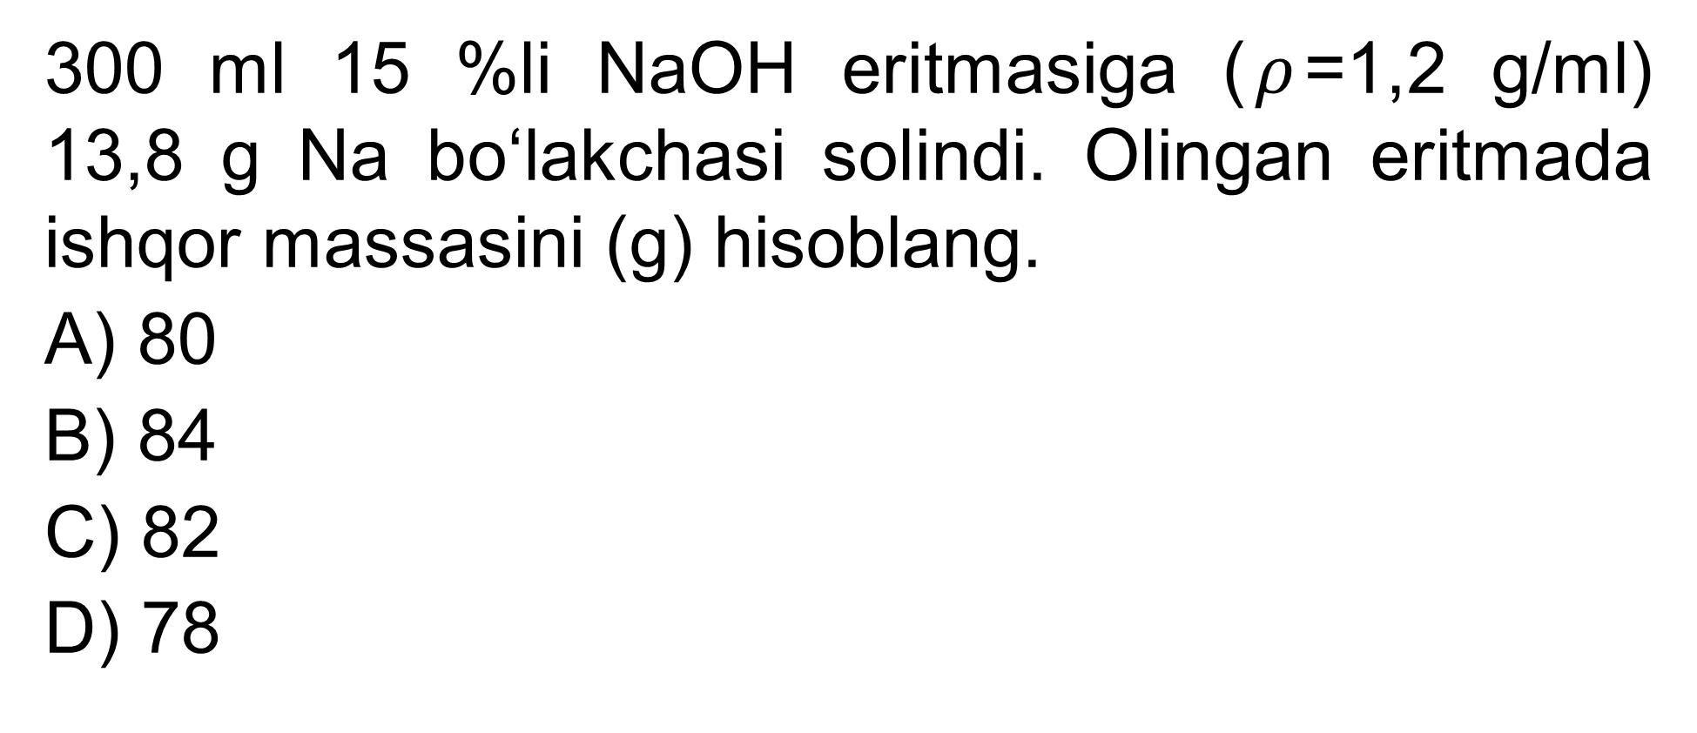
4-masala
300 ml 15 %li NaOH eritmasiga ($ρ$=1,2 g/ml) 13,8 g Na bo‘lakchasi solindi. Olingan eritmada ishqor massasini (g) hisoblang.
A) 80
B) 84
C) 82
D) 78

Slide 8
5-masala
40 %li ($ρ$=1,2 g/ml) 500 ml suvli eritmaga qanday massali (g) suv qo‘shilganda 12 %li eritma hosil bo‘ladi?
A) 1640
B) 1760
C) 1400
D) 1040

Slide 9
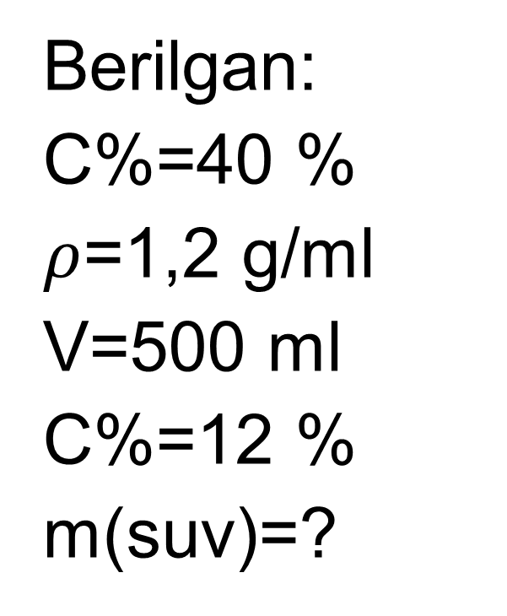
Masalaning yechimi
Berilgan:
C%=40 %
$ρ$=1,2 g/ml
V=500 ml
C%=12 %
m(suv)=?
$m_{2}$=$Vxρ$ =500x1,2=600
$m_{1}$=$Vxρxw$ =500x1,2x0,4=240
$m_{eritma}$=$\frac{240}{12}$ x100=2000
m(suv)=2000-600=1400

Slide 10
Mustaqil bajarish uchun topshiriq
1) Darslikdagi 17-§ “Foiz konsentratsiya, eritma massasi, hajmi va zichligi orasidagi bog‘lanish” mavzuni o‘qib, kerakli formulalarni daftarga qayd eting.
2) 85-sahifadagi 1-,2-,3-,4- masalalarni ishlash.

